Slide 1

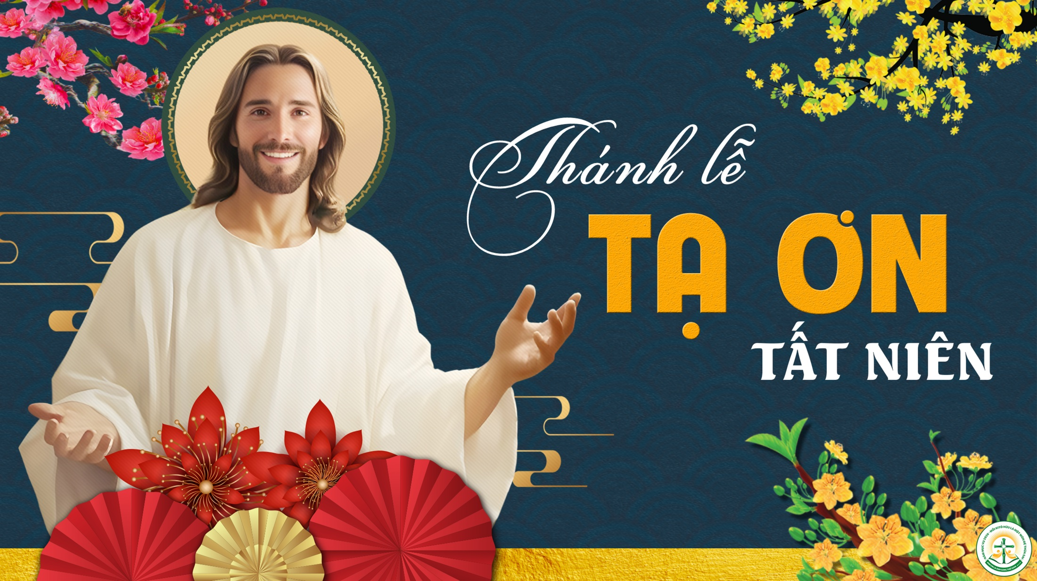

Slide 2
Ca Nhập Lễ LỜI TẠ ƠN CUỐI NĂM Linh Huyền Dung

Slide 3
Đk: Chúng con hiệp nhau đây phút giây này trong ngày cuối năm. Chung muôn câu ca, chung lời cảm tạ vì ơn Thiên Chúa đã ban xuống đời con trong một năm qua.

Slide 4
Tk1: Một năm trôi qua biết bao là hồng ân của Chúa. Trọn niềm yêu mến con dâng lên tâm tình cảm ơn.Một năm trôi qua Chúa quan phòng đời con từng giây phút. Ngài thương yêu con, ban cho con tháng này bình an.

Slide 5
Đk: Chúng con hiệp nhau đây phút giây này trong ngày cuối năm. Chung muôn câu ca, chung lời cảm tạ vì ơn Thiên Chúa đã ban xuống đời con trong một năm qua.

Slide 7
KINH VINH DANH

Slide 8
Chủ tế: Vinh danh Thiên Chúa trên các tầng trời. A+B: Và bình an dưới thế cho người thiện tâm.

Slide 9
A: Chúng con ca ngợi Chúa.
B: Chúng con chúc tụng Chúa. A: Chúng con thờ lạy Chúa.
B: Chúng con tôn vinh Chúa.

Slide 10
A: Chúng con cảm tạ Chúa vì vinh quang cao cả Chúa.
B: Lạy Chúa là Thiên Chúa, là Vua trên trời, là Chúa Cha toàn năng.

Slide 11
A: Lạy con một Thiên Chúa, Chúa Giêsu Kitô.
B: Lạy Chúa là Thiên Chúa, là Chiên Thiên Chúa là Con Đức Chúa Cha.

Slide 12
A: Chúa xóa tội trần gian, xin thương xót chúng con.
B: Chúa xóa tội trần gian, xin nhậm lời chúng con cầu khẩn.

Slide 13
A: Chúa ngự bên hữu Đức Chúa Cha, xin thương xót chúng con.
B: Vì lạy Chúa Giêsu Kitô, chỉ có Chúa là Đấng Thánh.

Slide 14
Chỉ có Chúa là Chúa, chỉ có Chúa là đấng tối cao.
A+B: Cùng Đức Chúa Thánh Thần trong vinh quang Đức Chúa Cha.
Amen.

Slide 16
Đáp ca THÁNH VỊNH 144 Lm. Thái Nguyên (4Câu)

Slide 17
Tk1: Chúng con chúc tụng Danh Chúa tự bây giờ và ngàn muôn kiếp, sẽ ngợi ca Chúa hết mọi ngày, thờ lạy Chúa, tán tụng tôn vinh.

Slide 18
Đk: Lạy Chúa! Con xin chúc tụng danh Chúa tự giờ đây cho đến mãi muôn đời.

Slide 19
Tk2: Chúa nhân ái và từ bi, chậm bất bình và giàu ơn phúc. Chúa từ tâm với hết mọi loài, và từ ái với mọi sinh linh.

Slide 20
Đk: Lạy Chúa! Con xin chúc tụng danh Chúa tự giờ đây cho đến mãi muôn đời.

Slide 21
Tk3: Hát câu chúc tụng tôn vinh mọi công trình từ bàn tay Chúa. Hết mọi dân hãy chúc tụng Ngài, và nhận biết nước Ngài vinh quang.

Slide 22
Đk: Lạy Chúa! Con xin chúc tụng danh Chúa tự giờ đây cho đến mãi muôn đời.

Slide 23
Tk4: Chúa luôn thánh thiện, công minh trong hết mọi đường nẻo Chúa. Chúa gần ai kêu khấn Danh Ngài, và thành tín chẳng hề phôi phai.

Slide 24
Đk: Lạy Chúa! Con xin chúc tụng danh Chúa tự giờ đây cho đến mãi muôn đời.

Slide 26


Slide 27
Chúc tụng Thiên Chúa là Cha Đức Giê su Ki Tô, Chúa chúng ta. Đấng đã ban mọi ơn lành cho chúng ta.
Alleluia-alleluia:
Alleluia…

Slide 28


Slide 29
Ca Dâng Lễ DÂNG CHÚA ĐẤT TRỜI Lm Anh Đức

Slide 30
Tk1 A: Tựa làn trầm hương như trầm hương bay lên trước tòa. Nồng nàn bài ca xinh đẹp muôn là muôn sắc hoa. Hiệp lời tôn vinh Chúa trời đất, lòng thành hát dâng câu tạ ơn. Tình Cha thiết tha chan hòa trải khắp gần xa.

Slide 31
Tk1 B: Này là tấm bánh do từng muôn hạt lúa kết thành. Này là rượu nho do từ bao chùm nho ép nên. Hiệp dâng lên Chúa Chúa trời đất, để thành bánh thiêng nuôi đoàn con. Để thành Máu Con Chúa Trời nguồn ơn cứu độ.

Slide 32
Đk: Xin chúc tụng Chúa Chúa Cả đất trời, từ giờ đây đến muôn muôn đời. Chúc tụng Thiên Chúa từ nhân, Chúa là quyền năng cực thánh. Là Đấng đáng chúc tụng mọi lúc mọi nơi.

Slide 33
Tk2 A: Này cuộc đời con hương nguyện cầu bay lên sớm chiều. Nguyện thành ngọn nến dẫu tàn hao lòng luôn mến yêu. Phục vụ cho Chúa trong niềm vui, nhiệt thành hiến thân không hề ngơi. Dầu là nắng mưa vui buồn một cõi trần gian.

Slide 34
Tk2 B: Này là hoa trái cuộc đời này nhờ ai vun trồng. Này là công khó bao người đêm ngày luôn ước mong. Đời con dâng Chúa trong tình yêu, để thành lễ dâng lễ toàn thiêu. Đời con sẽ nên khúc nhạc tình ca diễm kiều.

Slide 35
Đk: Xin chúc tụng Chúa Chúa Cả đất trời, từ giờ đây đến muôn muôn đời. Chúc tụng Thiên Chúa từ nhân, Chúa là quyền năng cực thánh. Là Đấng đáng chúc tụng mọi lúc mọi nơi.

Slide 37


Slide 38
Ca Nguyện Hiệp Lễ CẢM TẠ CHÚA Thái Nguyên

Slide 39
Tk1: Con cảm tạ Chúa vì ngày tháng khô héo mùa Đông, cuộc sống lây lất chờ mong rồi Xuân đến ấm nồng ban mai. Con cảm tạ Chúa vì bao nỗi thất bại đắng cay, để con nay nên dạn dày sương gió, để con nay có cuộc đời vững tin.

Slide 40
Đk: Tạ ơn Chúa cao sáng từ nhân, tạ ơn Chúa ban phát hồng ân, dìu con đi trong cuộc trần muôn lối. Dâng về Chúa đây trót cả đời con, để dệt nên như ca khúc tạ ơn, tạ ơn Chúa cho đến muôn ngàn đời.

Slide 41
Tk2: Con cảm tạ Chúa vì ngày tháng gay gắt Hạ sang, cuộc sống chê chán buồn than rồi Thu đến mát rượi tâm can. Con cảm tạ Chúa vì đời đã khinh thường ghét ghen, để con nay không còn sợ gai chướng, để con nay biết khiêm nhường mến thương.

Slide 42
Đk: Tạ ơn Chúa cao sáng từ nhân, tạ ơn Chúa ban phát hồng ân, dìu con đi trong cuộc trần muôn lối. Dâng về Chúa đây trót cả đời con, để dệt nên như ca khúc tạ ơn, tạ ơn Chúa cho đến muôn ngàn đời.

Slide 43
Tk3: Con cảm tạ Chúa vì nhiều lúc cuộc sống cuồng quay, tâm trí mê đắm cuồng say để yêu quý an bình hôm nay. Con cảm tạ Chúa vì đời sống vẫn đầy khó khăn, luyện cho con nên bền lòng kiên nhẫn, dạy cho con biết sẵn sàng dấn thân.

Slide 44
Đk: Tạ ơn Chúa cao sáng từ nhân, tạ ơn Chúa ban phát hồng ân, dìu con đi trong cuộc trần muôn lối. Dâng về Chúa đây trót cả đời con, để dệt nên như ca khúc tạ ơn, tạ ơn Chúa cho đến muôn ngàn đời.

Slide 45
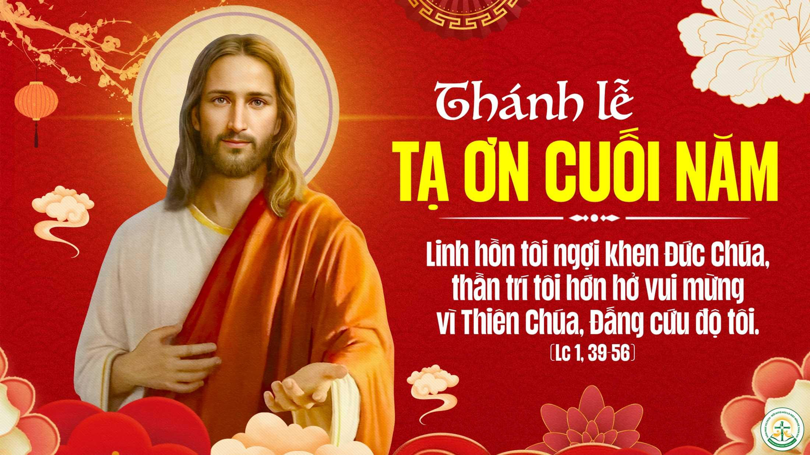

Slide 46
Ca Kết Lễ ĐẾN MUÔN ĐỜI Đàm Ninh Hoà

Slide 47
Đk: Đến muôn đời con cảm tạ ơn Chúa. Đến muôn đời con ngợi khen danh Chúa. Đến muôn đời, muôn muôn đời con ca vang tình thương Chúa. Và mãi mãi con nhớ công ơn Người.

Slide 48
Tk1: Vì tình yêu bao la Chúa nâng đỡ con như phượng hoàng tung đôi cánh. Chúa dắt dìu con đi trong ánh sáng Người, hạnh phúc nào hơn.

Slide 49
Đk: Đến muôn đời con cảm tạ ơn Chúa. Đến muôn đời con ngợi khen danh Chúa. Đến muôn đời, muôn muôn đời con ca vang tình thương Chúa. Và mãi mãi con nhớ công ơn Người.

